Slide 1
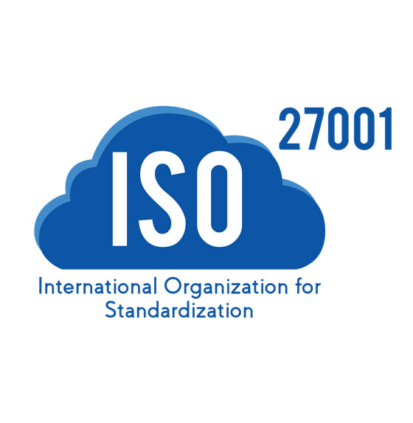
JOIVER LUIS MENDOZA PALACIO
JUAN DAVID ROMERO MARQUEZ
VIENA SIERRA JARAMILLO

Slide 2

¿Que Es?
ISO 27001 es una norma internacional emitida por la Organización Internacional de Normalización (ISO) y describe cómo gestionar la seguridad de la información en una empresa.

Slide 3
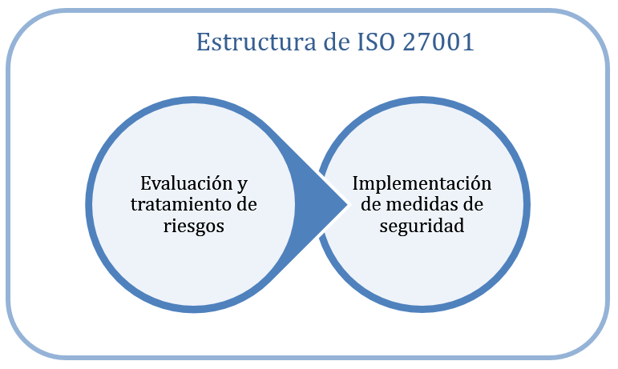
¿Como Funciona?
El eje central de ISO 27001 es proteger la confidencialidad, integridad y disponibilidad de la información en una empresa.
Por lo tanto, la filosofía principal de la norma ISO 27001 se basa en la gestión de riesgos: investigar dónde están los riesgos y luego tratarlos sistemáticamente.

Slide 4
¿Por Qué ISO 27001 Es Importante
Para Las Empresas?
Hay 4 ventajas comerciales esenciales que una empresa puede obtener con la implementación de esta norma para la seguridad de la información:
Cumplir con los requerimientos legales
Obtener una ventaja comercial
Menores costos
Una mejor organización

Slide 5
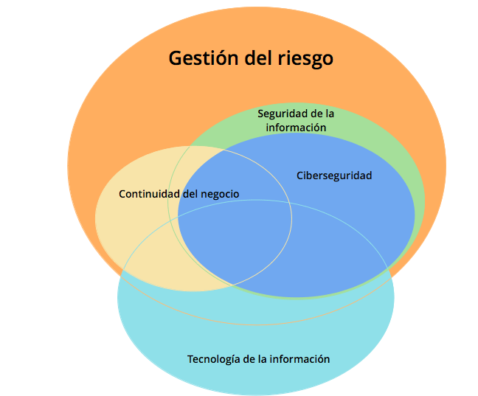
¿Dónde Interviene La Gestión De
Seguridad De La Información En Una Empresa?
Básicamente, la seguridad de la información es parte de la gestión global del riesgo en una empresa, hay aspectos que se superponen con la ciberseguridad, con la gestión de la continuidad del negocio y con la tecnología de la información:

Slide 6
¿Cómo Implementar ISO 27001?
Obtener el apoyo de la dirección
Utilizar una metodología para gestión de proyectos
Definir el alcance del SGSI
Redactar una política de alto nivel sobre seguridad de la información
Definir la metodología de evaluación de riesgos
Realizar la evaluación y tratamiento de riesgos
Monitorear y medir su SGSI
Redactar plan de tratamiento de riesgos

Slide 7
¿Cómo obtener la certificación?
Existen dos tipos de certificados ISO 27001:
(a) para las organizaciones
(b) para las personas.
Las personas pueden asistir a diversos cursos para obtener certificados. Los más populares son:
Curso de Auditor Líder en ISO 27001
Curso de Implementador Principal de ISO 27001
Curso de auditor interno en ISO 27001

Slide 8
¿EMPRESAS CERTIFICADAS ?
ComBanc S.A.
Etek international Holding corp.
Financial Systems Company Ltda.
UNE EPM telecomunicaciones S.A.E.S.P

